Slide 1
주식 분석 보고서
작성일자: 20230711

Slide 2
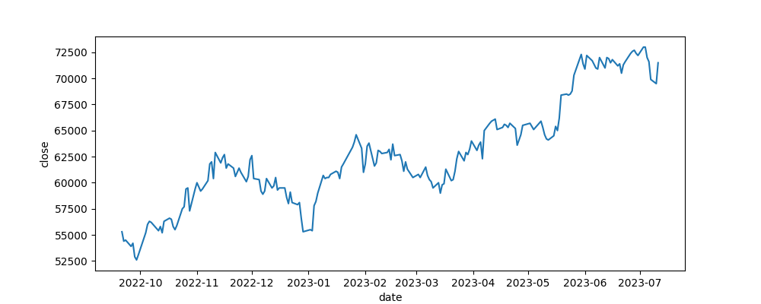
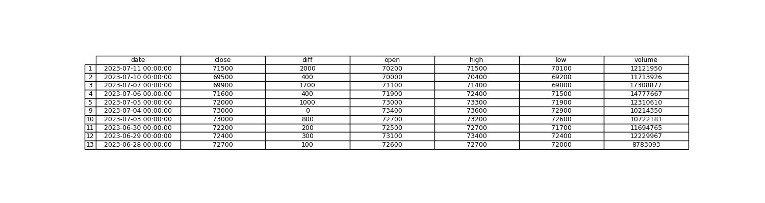
삼성전자, 71500원에 거래 마감

